Slide 1
Sandsynlighedsteori og statistik Kapitel 9. Inferens med varianser (afsnit 9.1-9.3 (alt))
Allan Leck Jensen
alj@ece.au.dk

Slide 2
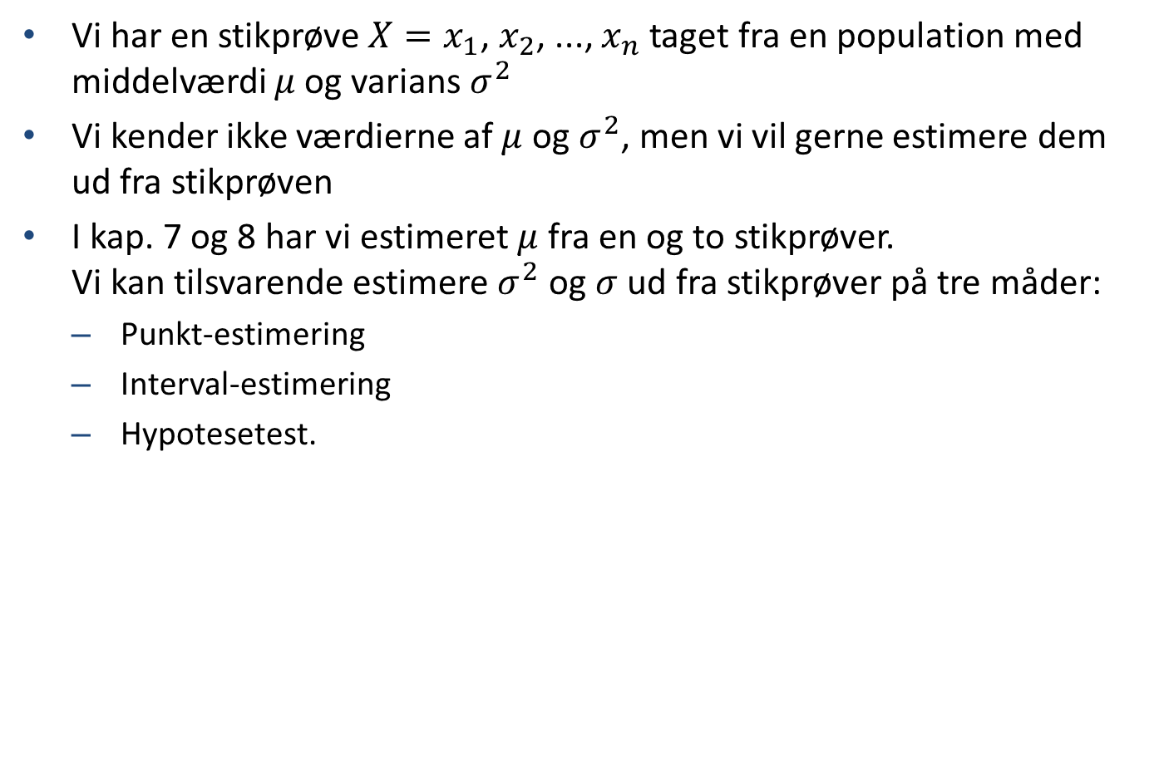
Estimering af varianser
Vi har en stikprøve $X=x_{1}$, $x_{2}$, ..., $x_{n}$ taget fra en population med middelværdi $μ$ og varians $σ^{2}$
Vi kender ikke værdierne af $μ$ og $σ^{2}$, men vi vil gerne estimere dem ud fra stikprøven
I kap. 7 og 8 har vi estimeret $μ$ fra en og to stikprøver. Vi kan tilsvarende estimere $σ^{2}$ og $σ$ ud fra stikprøver på tre måder:
Punkt-estimering
Interval-estimering
Hypotesetest.

Slide 3
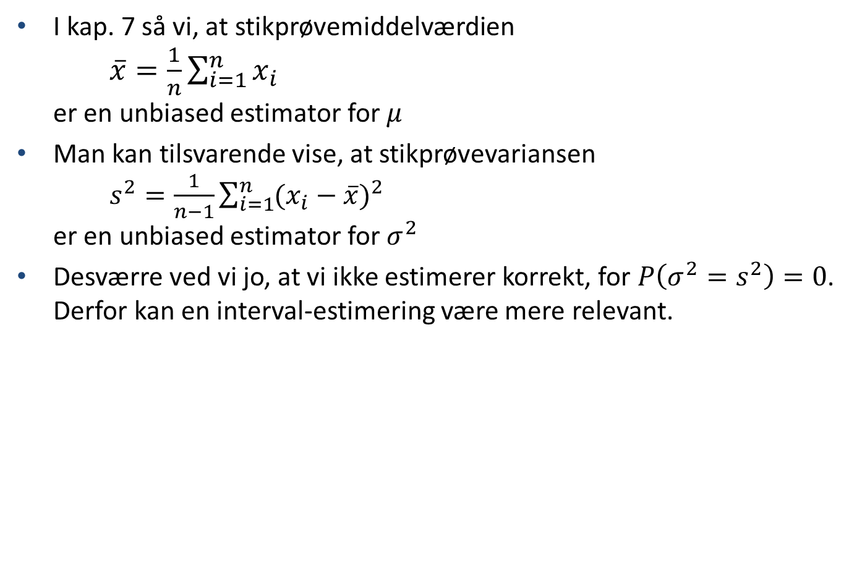
Punkt-estimering af varians
I kap. 7 så vi, at stikprøvemiddelværdien $\overline{x}=\frac{1}{n}\sum_{i=1}^{n}{x_{i}}$ er en unbiased estimator for $μ$
Man kan tilsvarende vise, at stikprøvevariansen $s^{2}=\frac{1}{n−1}\sum_{i=1}^{n}{{(x_{i}−\overline{x})}^{2}}$ er en unbiased estimator for $σ^{2}$
Desværre ved vi jo, at vi ikke estimerer korrekt, for $P\left(σ^{2}=s^{2}\right)=0$. Derfor kan en interval-estimering være mere relevant.

Slide 4
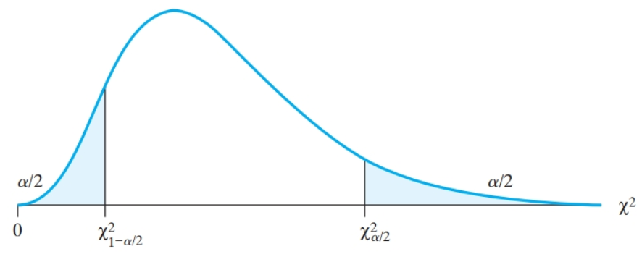
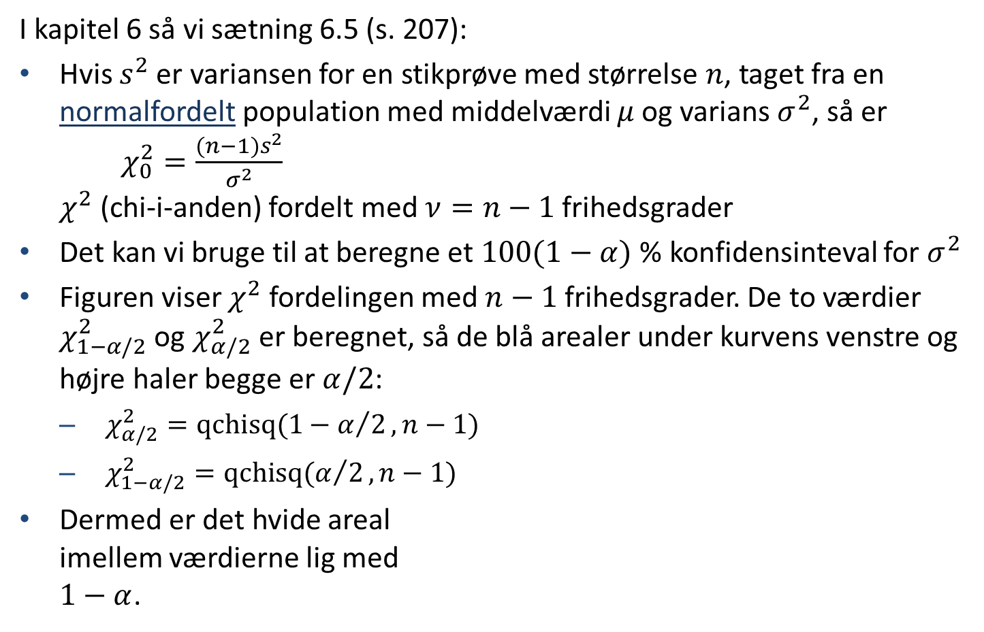
Interval-estimering af varians
I kapitel 6 så vi sætning 6.5 (s. 207):
Hvis $s^{2}$ er variansen for en stikprøve med størrelse $n$, taget fra en normalfordelt population med middelværdi $μ$ og varians $σ^{2}$, så er $χ_{0}^{2}=\frac{(n−1)s^{2}}{σ^{2}}$ $χ^{2}$ (chi-i-anden) fordelt med $ν=n−1$ frihedsgrader
Det kan vi bruge til at beregne et $100(1−α)$ % konfidensinteval for $σ^{2}$
Figuren viser $χ^{2}$ fordelingen med $n−1$ frihedsgrader. De to værdier $χ_{1−α/2}^{2}$ og $χ_{α/2}^{2}$ er beregnet, så de blå arealer under kurvens venstre og højre haler begge er $α/2$:
$χ_{α/2}^{2}=\text{qchisq}(1−α/2,n−1)$
$χ_{1−α/2}^{2}=\text{qchisq}(α/2,n−1)$
Dermed er det hvide areal imellem værdierne lig med $1−α$.

Slide 5
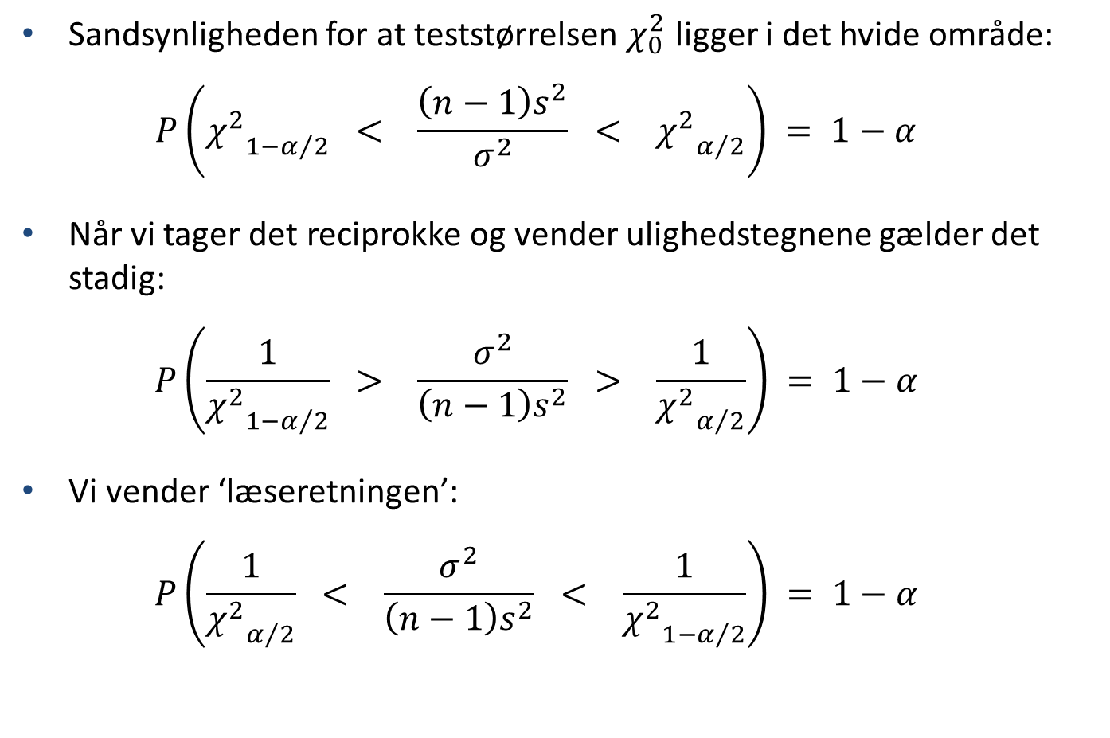
Beregning af konfidensinterval
Sandsynligheden for at teststørrelsen $χ_{0}^{2}$ ligger i det hvide område: $P\left({χ^{2}}_{1{−α}/2} < \frac{\left(n−1\right)s^{2}}{σ^{2}} < {χ^{2}}_{α/2}\right) = 1−α$
Når vi tager det reciprokke og vender ulighedstegnene gælder det stadig: $P\left(\frac{1}{{χ^{2}}_{1−α/2}} > \frac{σ^{2}}{\left(n−1\right)s^{2}} > \frac{1}{{χ^{2}}_{α/2}}\right) = 1−α$
Vi vender ‘læseretningen’: $P\left(\frac{1}{{χ^{2}}_{α/2}} < \frac{σ^{2}}{\left(n−1\right)s^{2}} < \frac{1}{{χ^{2}}_{1−α/2}}\right) = 1−α$

Slide 6
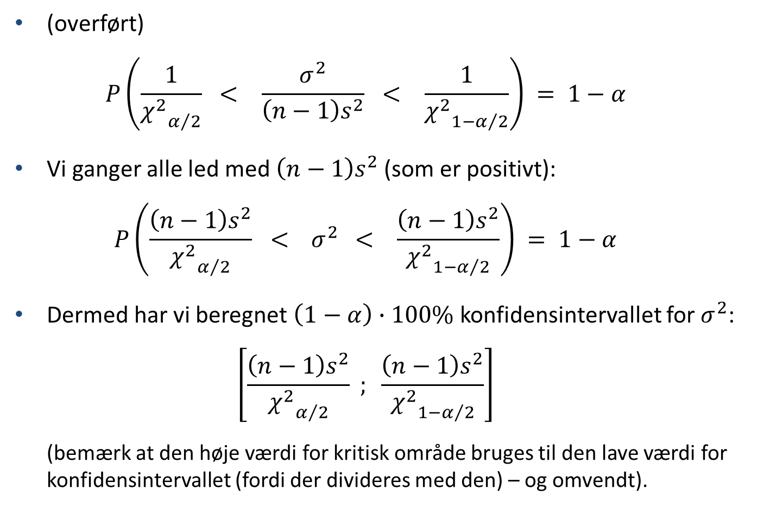
Beregning af konfidensinterval
(overført) $P\left(\frac{1}{{χ^{2}}_{α/2}} < \frac{σ^{2}}{\left(n−1\right)s^{2}} < \frac{1}{{χ^{2}}_{1−α/2}}\right) = 1−α$
Vi ganger alle led med $\left(n−1\right)s^{2}$ (som er positivt): $P\left(\frac{\left(n−1\right)s^{2}}{{χ^{2}}_{α/2}} < { σ}^{2} < \frac{\left(n−1\right)s^{2}}{{χ^{2}}_{1−α/2}}\right) = 1−α$
Dermed har vi beregnet $\left(1−α\right)∙100\%$ konfidensintervallet for $σ^{2}$: $\left[\frac{\left(n−1\right)s^{2}}{{χ^{2}}_{α/2}} ; \frac{\left(n−1\right)s^{2}}{{χ^{2}}_{1−α/2}}\right]$ (bemærk at den høje værdi for kritisk område bruges til den lave værdi for konfidensintervallet (fordi der divideres med den) – og omvendt).

Slide 7
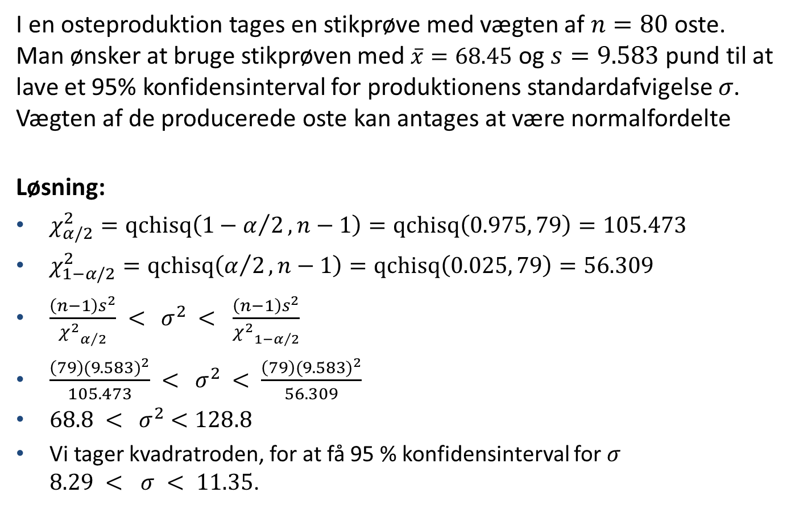
Eksempel 9.2 s. 292 (data s. 145)
I en osteproduktion tages en stikprøve med vægten af $n=80$ oste. Man ønsker at bruge stikprøven med $\overline{x}=68.45$ og $s=9.583$ pund til at lave et 95% konfidensinterval for produktionens standardafvigelse 𝜎. Vægten af de producerede oste kan antages at være normalfordelte
Løsning:
$χ_{α/2}^{2}=\text{qchisq}\left(1−α/2, n−1\right)=\text{qchisq}\left(0.975, 79\right)=105.473$
$χ_{1−α/2}^{2}=\text{qchisq}\left(α/2,n−1\right)=\text{qchisq}\left(0.025, 79\right)=56.309$
$\frac{\left(n−1\right)s^{2}}{{χ^{2}}_{α/2}} <{ σ}^{2} < \frac{\left(n−1\right)s^{2}}{{χ^{2}}_{1−α/2}}$
$\frac{\left(79\right){(9.583)}^{2}}{105.473} <{ σ}^{2} < \frac{\left(79\right){(9.583)}^{2}}{56.309}$
$68.8 <{ σ}^{2} <128.8$
Vi tager kvadratroden, for at få 95 % konfidensinterval for $σ$ $8.29 < σ < 11.35$.

Slide 8
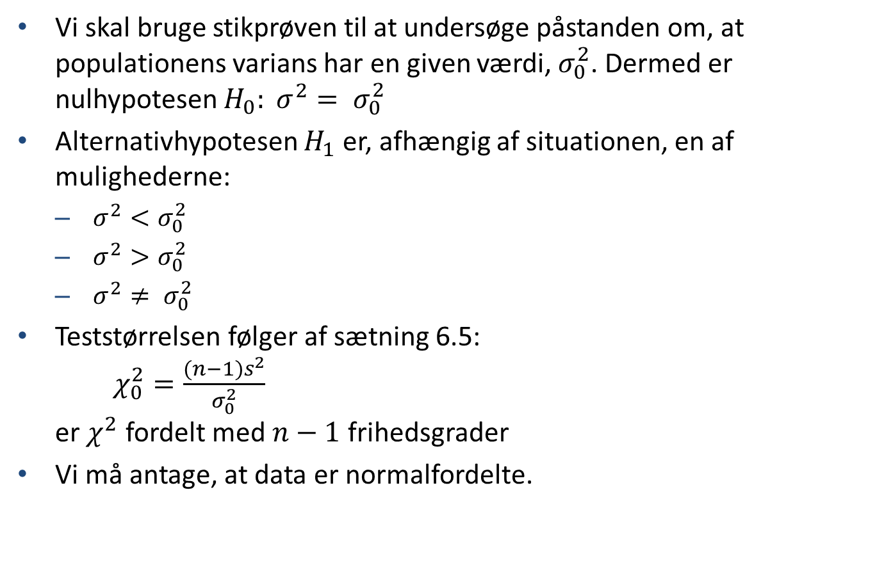
Hypotesetest om varians med 1 stikprøve
Vi skal bruge stikprøven til at undersøge påstanden om, at populationens varians har en given værdi, $σ_{0}^{2}$. Dermed er nulhypotesen $H_{0}: {σ^{2}= σ}_{0}^{2}$
Alternativhypotesen $H_{1}$ er, afhængig af situationen, en af mulighederne:
${σ^{2}<σ}_{0}^{2}$
${σ^{2}>σ}_{0}^{2}$
${σ^{2}≠ σ}_{0}^{2}$
Teststørrelsen følger af sætning 6.5: $χ_{0}^{2}=\frac{(n−1)s^{2}}{σ_{0}^{2}}$ er $χ^{2}$ fordelt med $n−1$ frihedsgrader
Vi må antage, at data er normalfordelte.

Slide 9

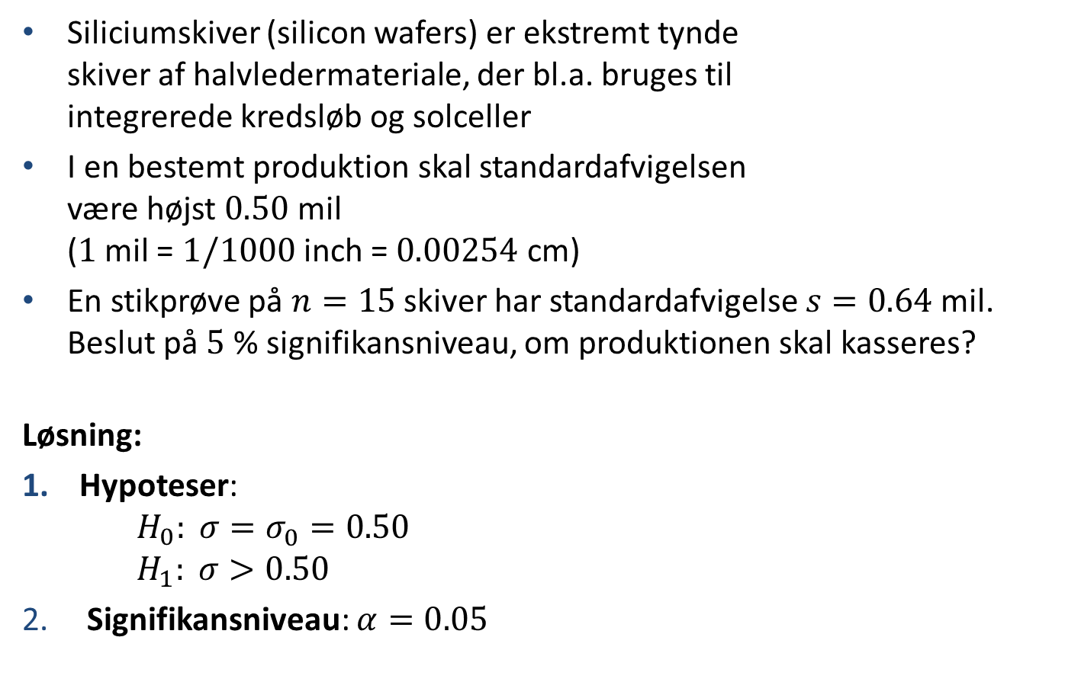
Eksempel 9.3, s. 294
Siliciumskiver (silicon wafers) er ekstremt tynde skiver af halvledermateriale, der bl.a. bruges til integrerede kredsløb og solceller
I en bestemt produktion skal standardafvigelsen være højst $0.50$ mil ($1$ mil = $1/1000$ inch = $0.00254$ cm)
En stikprøve på $n=15$ skiver har standardafvigelse $s=0.64$ mil. Beslut på $5$ % signifikansniveau, om produktionen skal kasseres?
Løsning:
Hypoteser: $H_{0}: {σ=σ}_{0}^{ }=0.50$ $H_{1}: σ>0.50$
Signifikansniveau: $α=0.05$

Slide 10
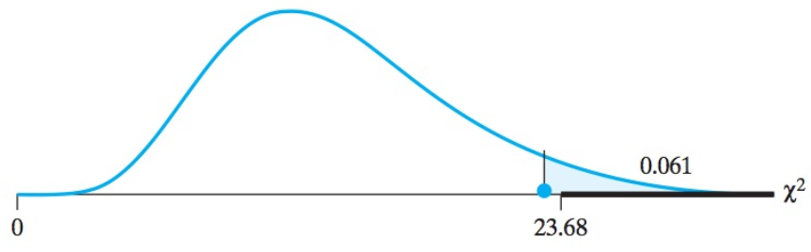
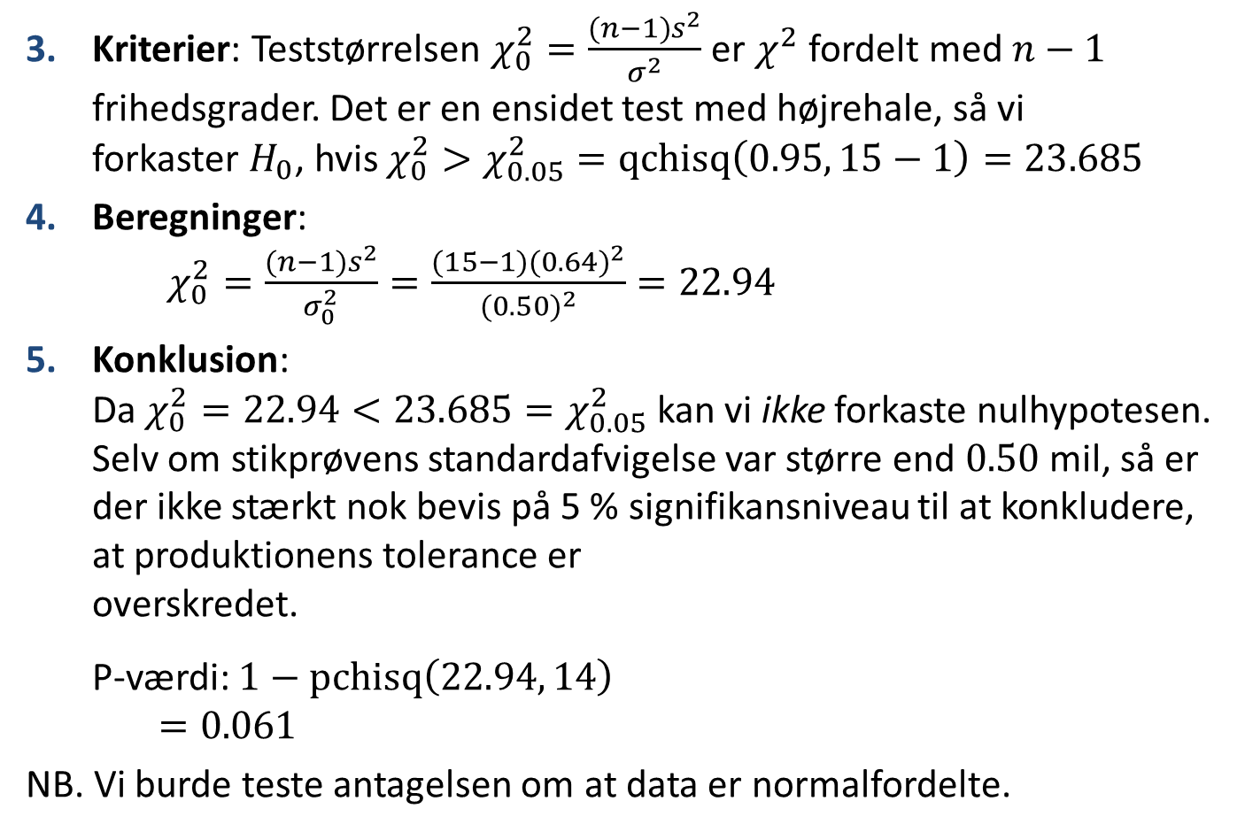
Eksempel 9.3, s. 294
Kriterier: Teststørrelsen $χ_{0}^{2}=\frac{(n−1)s^{2}}{σ^{2}}$ er $χ^{2}$ fordelt med $n−1$ frihedsgrader. Det er en ensidet test med højrehale, så vi forkaster $H_{0}$, hvis $χ_{0}^{2}>χ_{0.05}^{2}=\text{qchisq}\left(0.95, 15−1\right)=23.685$
Beregninger: $χ_{0}^{2}=\frac{(n−1)s^{2}}{σ_{0}^{2}}=\frac{(15−1){(0.64)}^{2}}{{(0.50)}^{2}}=22.94$
Konklusion: Da $χ_{0}^{2}=22.94<23.685=χ_{0.05}^{2}$ kan vi ikke forkaste nulhypotesen. Selv om stikprøvens standardafvigelse var større end $0.50$ mil, så er der ikke stærkt nok bevis på 5 % signifikansniveau til at konkludere, at produktionens tolerance er overskredet. P-værdi: $1−\text{pchisq}\left(22.94, 14\right)$ $=0.061$
NB. Vi burde teste antagelsen om at data er normalfordelte.

Slide 11
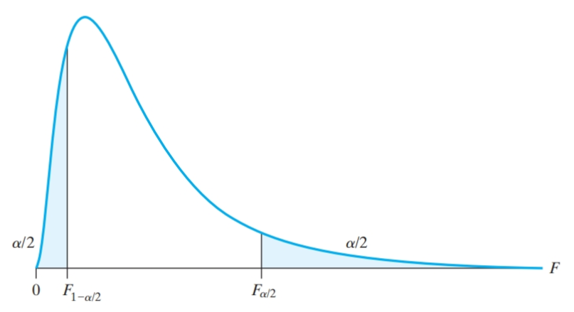
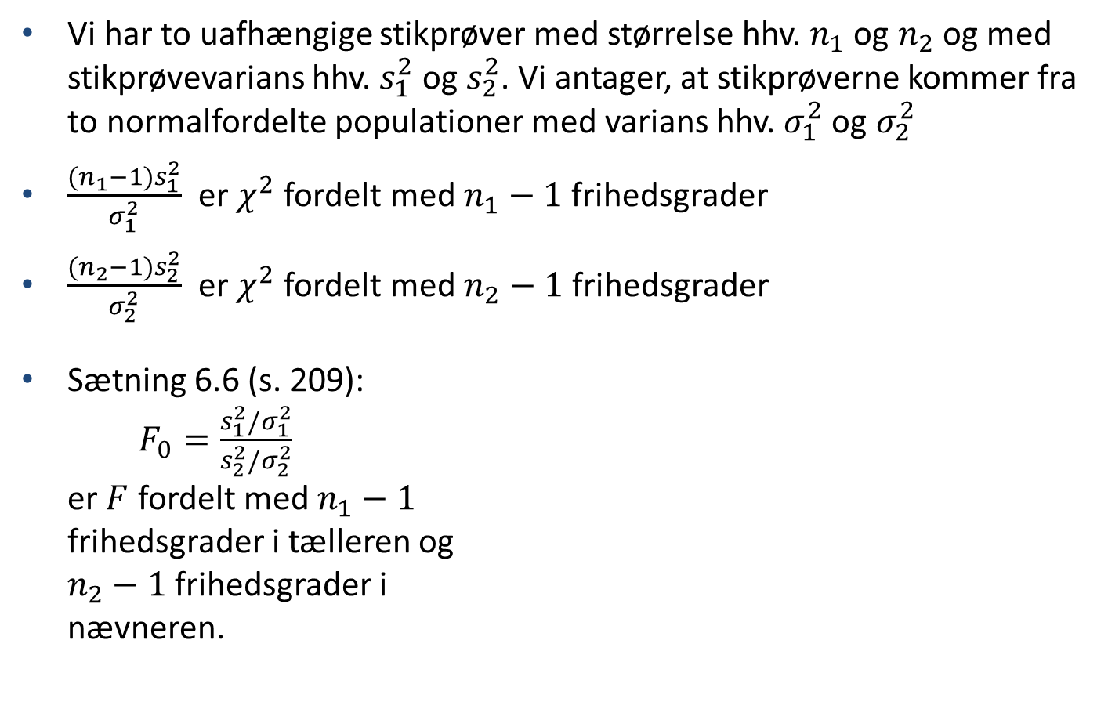
Estimering af varians for 2 stikprøver
Vi har to uafhængige stikprøver med størrelse hhv. $n_{1}$ og $n_{2}$ og med stikprøvevarians hhv. $s_{1}^{2}$ og $s_{2}^{2}$. Vi antager, at stikprøverne kommer fra to normalfordelte populationer med varians hhv. $σ_{1}^{2}$ og $σ_{2}^{2}$
$\frac{(n_{1}−1)s_{1}^{2}}{σ_{1}^{2}}$ er $χ^{2}$ fordelt med $n_{1}−1$ frihedsgrader
$\frac{(n_{2}−1)s_{2}^{2}}{σ_{2}^{2}}$ er $χ^{2}$ fordelt med $n_{2}−1$ frihedsgrader
Sætning 6.6 (s. 209): $F_{0}=\frac{s_{1}^{2}/σ_{1}^{2}}{s_{2}^{2}/σ_{2}^{2}}$ er $F$ fordelt med $n_{1}−1$ frihedsgrader i tælleren og $n_{2}−1$ frihedsgrader i nævneren.

Slide 12
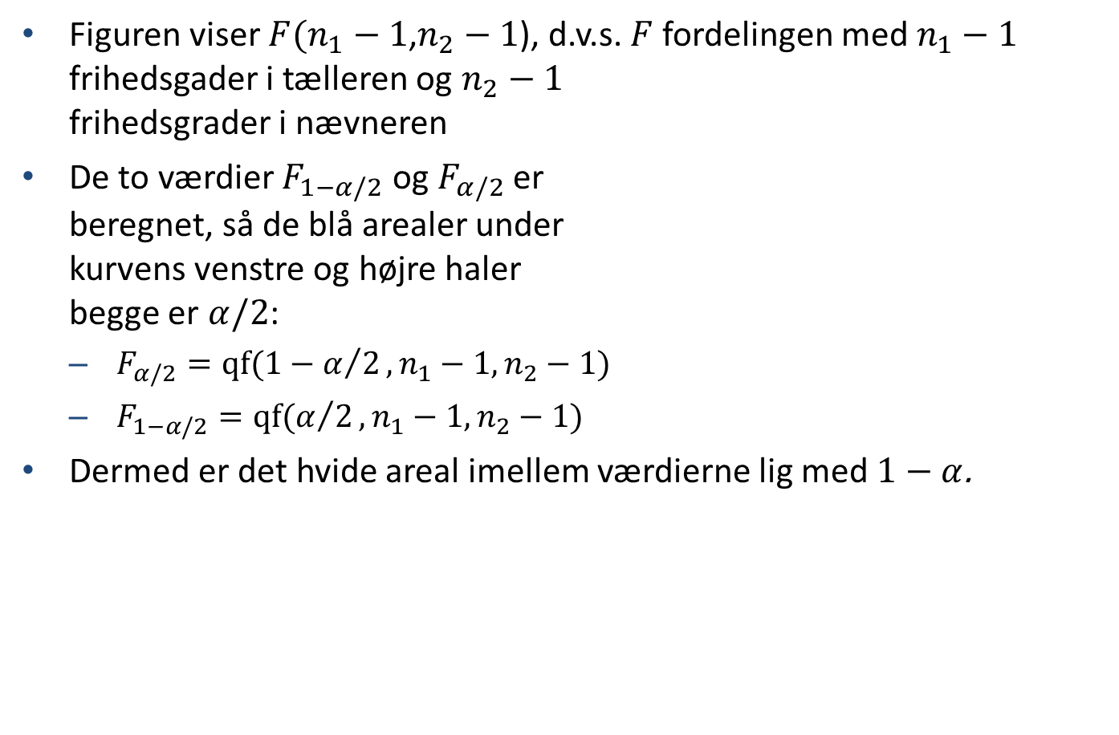
Konf.interval for forhold ml. 2 varianser
Figuren viser $F(n_{1}−1$,$n_{2}−1$), d.v.s. $F$ fordelingen med $n_{1}−1$ frihedsgader i tælleren og $n_{2}−1$ frihedsgrader i nævneren
De to værdier $F_{1−α/2}$ og $F_{α/2}$ er beregnet, så de blå arealer under kurvens venstre og højre haler begge er $α/2$:
$F_{α/2}=\text{q}\text{f}(1−α/2,n_{1}−1, n_{2}−1)$
$F_{1−α/2}=\text{qf}(α/2,n_{1}−1, n_{2}−1)$
Dermed er det hvide areal imellem værdierne lig med $1−α$.

Slide 13

Konf.interval for forhold ml. 2 varianser
$1−α = P\left(F_{1−α/2} < \frac{{\left(s_{1}^{2}\right)}/{\left(σ_{1}^{2}\right)}}{{\left(s_{2}^{2}\right)}/{\left(σ_{2}^{2}\right)}} < F_{α/2}\right)$ $= P\left(F_{1−α/2}∙\frac{s_{2}^{2}}{s_{1}^{2}} < \frac{σ_{2}^{2}}{σ_{1}^{2}} < F_{α/2}∙\frac{s_{2}^{2}}{s_{1}^{2}}\right)$
$100(1−α)$ % konfidensinteval for ${\left(σ_{2}^{2}\right)}/{\left(σ_{1}^{2}\right)}$ for 2 normalfordelte populationer: $F_{1−α/2}\left(n_{1}−1\text{,}n_{2}−1\right)\frac{s_{2}^{2}}{s_{1}^{2}} < \frac{σ_{2}^{2}}{σ_{1}^{2}} < F_{α/2}\left(n_{1}−1\text{,}n_{2}−1\right)\frac{s_{2}^{2}}{s_{1}^{2}}$

Slide 14
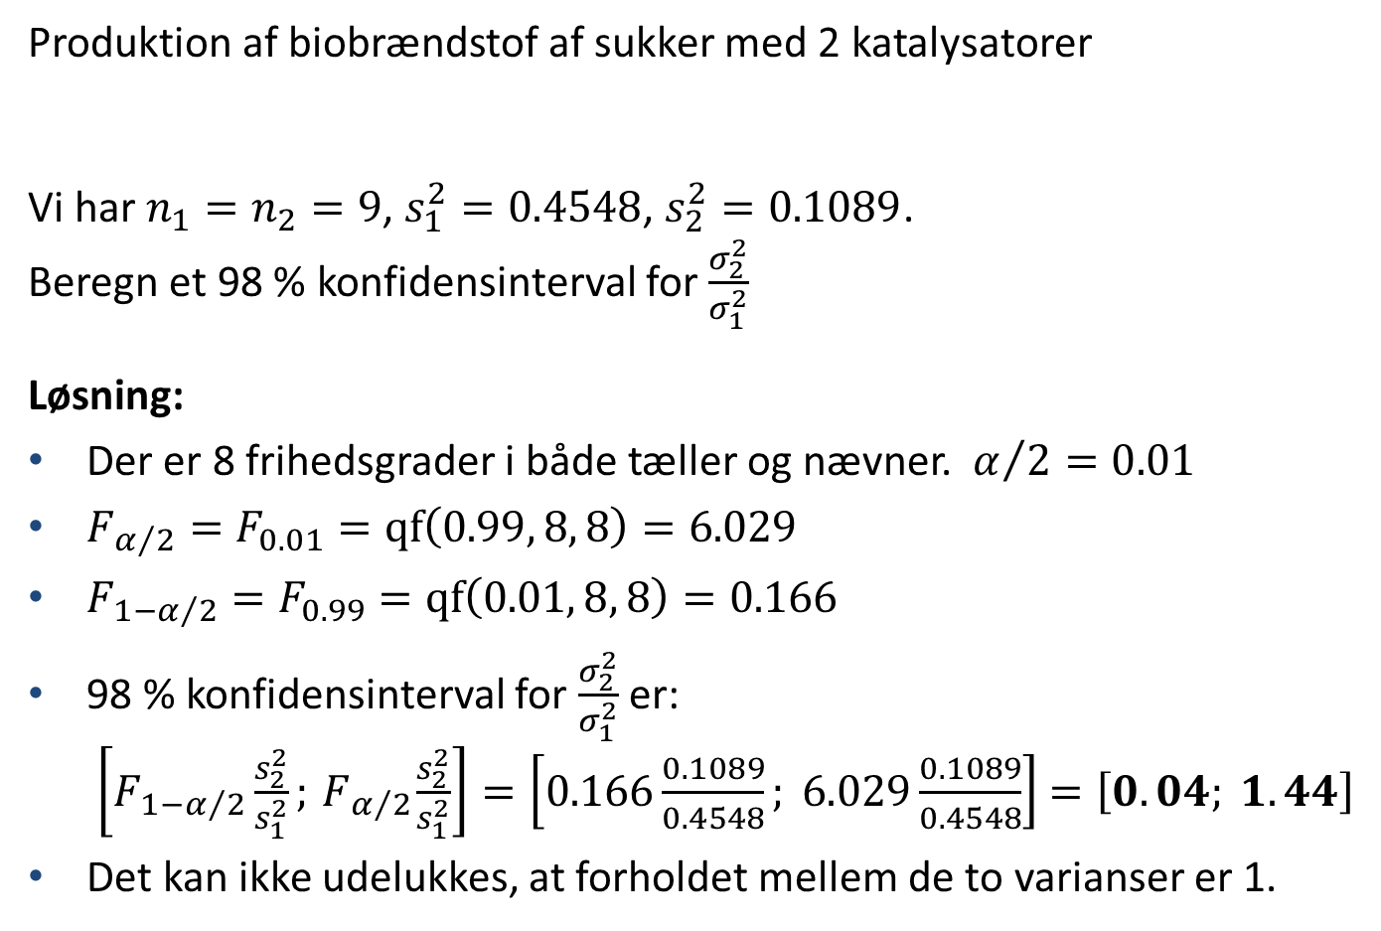
Eksempel 9.6, s. 298 (data s. 277)
Produktion af biobrændstof af sukker med 2 katalysatorer Vi har $n_{1}=n_{2}=9$, $s_{1}^{2}=0.4548$, $s_{2}^{2}=0.1089$. Beregn et 98 % konfidensinterval for $\frac{σ_{2}^{2}}{σ_{1}^{2}}$
Løsning:
Der er 8 frihedsgrader i både tæller og nævner. $α/2=0.01$
${F_{α/2}=F}_{0.01}=\text{qf}\left(0.99, 8, 8\right)=6.029$
${F_{1−α/2}=F}_{0.99}=\text{qf}\left(0.01, 8, 8\right)=0.166$
98 % konfidensinterval for $\frac{σ_{2}^{2}}{σ_{1}^{2}}$ er: $\left[F_{1−α/2}\frac{s_{2}^{2}}{s_{1}^{2}};{ F}_{α/2}\frac{s_{2}^{2}}{s_{1}^{2}}\right]=\left[0.166\frac{0.1089}{0.4548}; 6.029\frac{0.1089}{0.4548}\right]$ $=\left[0.04; 1.44\right]$
Det kan ikke udelukkes, at forholdet mellem de to varianser er 1.

Slide 15
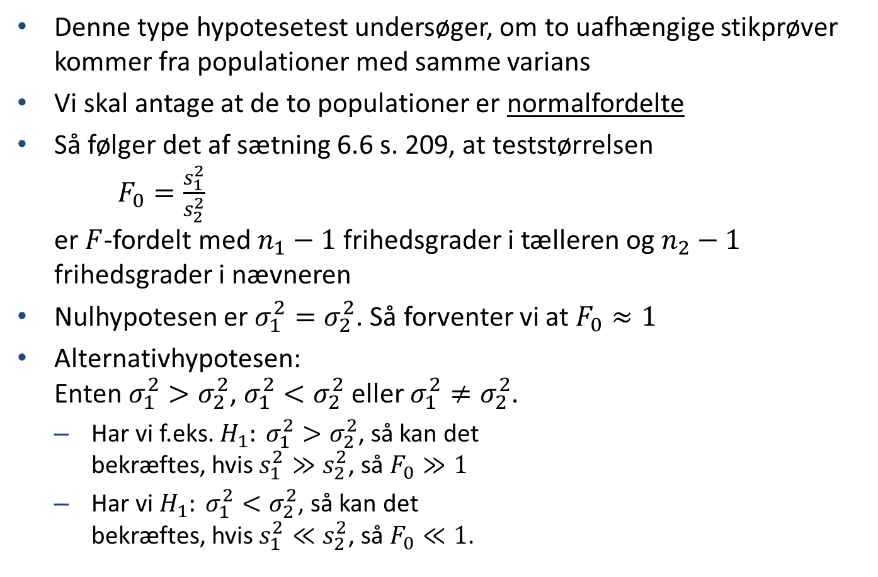
Hypotesetest om varians med 2 stikprøver
Denne type hypotesetest undersøger, om to uafhængige stikprøver kommer fra populationer med samme varians
Vi skal antage at de to populationer er normalfordelte
Så følger det af sætning 6.6 s. 209, at teststørrelsen $F_{0}=\frac{s_{1}^{2}}{s_{2}^{2}}$ er $F$-fordelt med $n_{1}−1$ frihedsgrader i tælleren og $n_{2}−1$ frihedsgrader i nævneren
Nulhypotesen er $σ_{1}^{2}=σ_{2}^{2}$. Så forventer vi at $F_{0}≈1$
Alternativhypotesen: Enten $σ_{1}^{2}>σ_{2}^{2}$, $σ_{1}^{2}<σ_{2}^{2}$ eller $σ_{1}^{2}≠σ_{2}^{2}$.
Har vi f.eks. ${H_{1}: σ}_{1}^{2}>σ_{2}^{2}$, så kan det bekræftes, hvis $s_{1}^{2}≫s_{2}^{2}$, så $F_{0}≫1$
Har vi ${H_{1}: σ}_{1}^{2}<σ_{2}^{2}$, så kan det bekræftes, hvis $s_{1}^{2}≪s_{2}^{2}$, så $F_{0}≪1$.

Slide 16
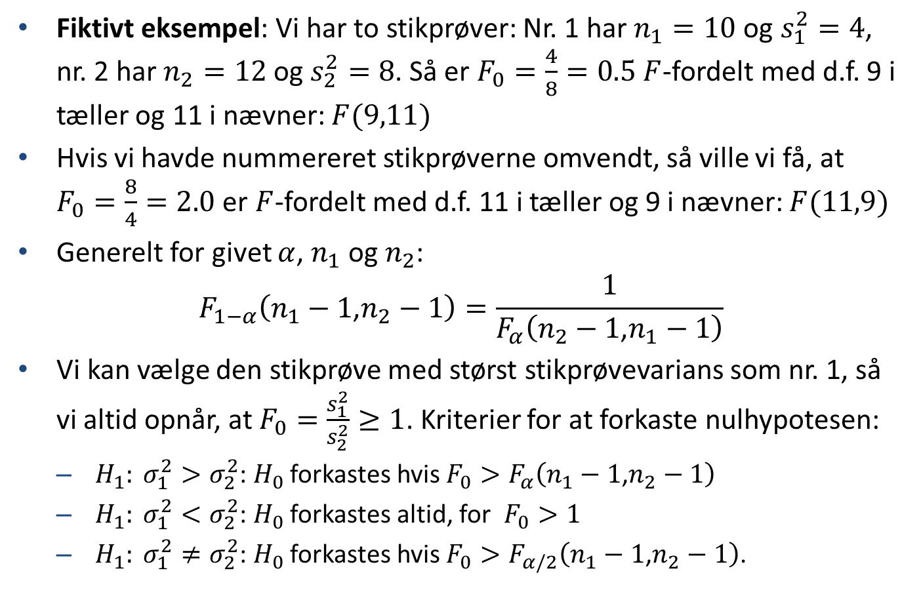
Hypotesetest om varians med 2 stikprøver
Fiktivt eksempel: Vi har to stikprøver: Nr. 1 har $n_{1}=10$ og $s_{1}^{2}=4$, nr. 2 har $n_{2}=12$og $s_{2}^{2}=8$. Så er $F_{0}=\frac{4}{8}=0.5$ $F$-fordelt med d.f. 9 i tæller og 11 i nævner: $F(9,11)$
Hvis vi havde nummereret stikprøverne omvendt, så ville vi få, at $F_{0}=\frac{8}{4}=2.0$ er $F$-fordelt med d.f. 11 i tæller og 9 i nævner: $F(11,9)$
Generelt for givet $α$, $n_{1}$ og $n_{2}$: $F_{1−α}\left(n_{1}−1\text{,}n_{2}−1\right)=\frac{1}{F_{α}\left(n_{2}−1\text{,}n_{1}−1\right)}$
Vi kan vælge den stikprøve med størst stikprøvevarians som nr. 1, så vi altid opnår, at $F_{0}=\frac{s_{1}^{2}}{s_{2}^{2}}≥1$. Kriterier for at forkaste nulhypotesen:
${H_{1}: σ}_{1}^{2}>σ_{2}^{2}$: $H_{0}$ forkastes hvis $F_{0}>F_{α}\left(n_{1}−1\text{,}n_{2}−1\right)$
${H_{1}: σ}_{1}^{2}<σ_{2}^{2}$: $H_{0}$ forkastes altid, for $F_{0}>1$
${H_{1}: σ}_{1}^{2}≠σ_{2}^{2}$: $H_{0}$ forkastes hvis $F_{0}>F_{α/2}\left(n_{1}−1\text{,}n_{2}−1\right)$.

Slide 17

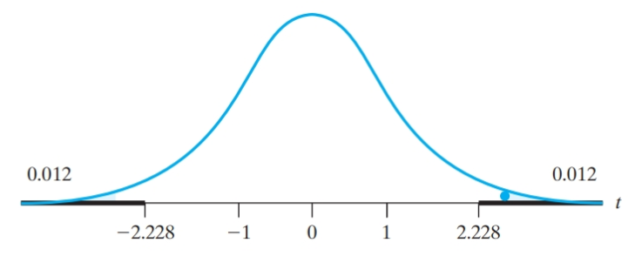
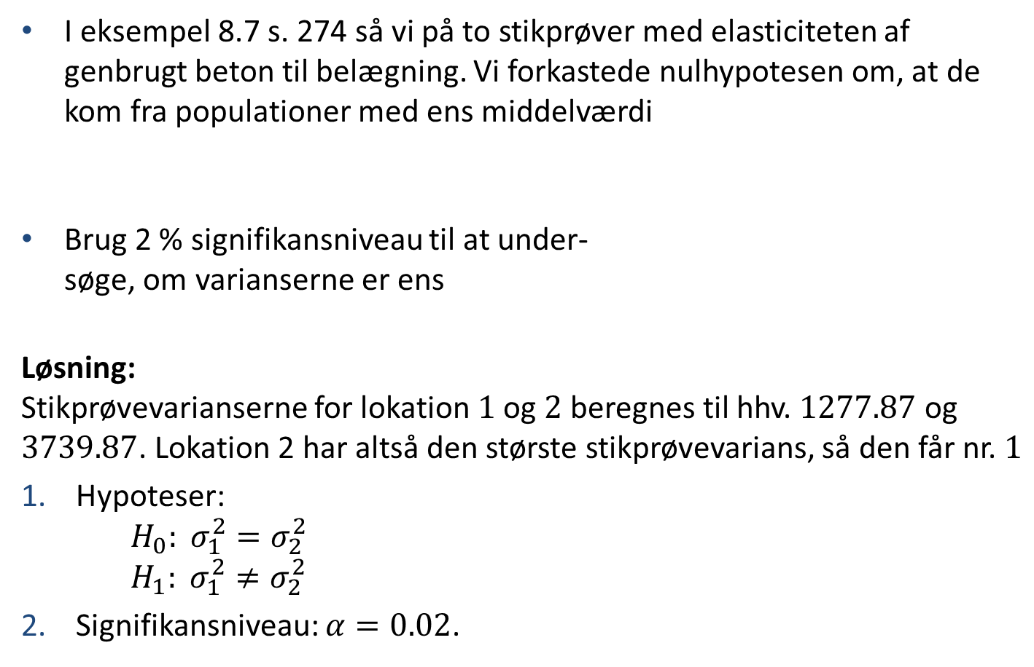
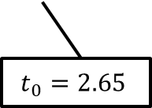
Eksempel 9.5, s. 296
I eksempel 8.7 s. 274 så vi på to stikprøver med elasticiteten af genbrugt beton til belægning. Vi forkastede nulhypotesen om, at de kom fra populationer med ens middelværdi
Brug 2 % signifikansniveau til at under- søge, om varianserne er ens
Løsning: Stikprøvevarianserne for lokation $1$ og $2$ beregnes til hhv. $1277.87$ og $3739.87$. Lokation 2 har altså den største stikprøvevarians, så den får nr. $1$
Hypoteser: $H_{0}: σ_{1}^{2}=σ_{2}^{2}$ $H_{1}: σ_{1}^{2}≠σ_{2}^{2}$
Signifikansniveau: $α=0.02$.
$$t_{0}=2.65$$

Slide 18
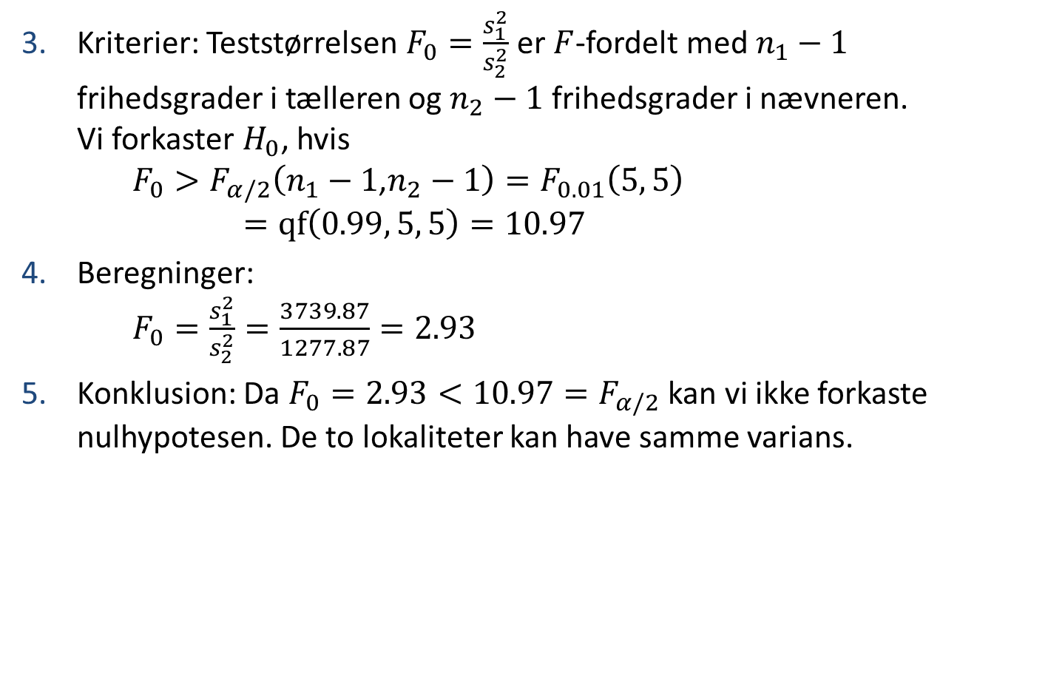
Eksempel 9.5, s. 296
Kriterier: Teststørrelsen $F_{0}=\frac{s_{1}^{2}}{s_{2}^{2}}$ er $F$-fordelt med $n_{1}−1$ frihedsgrader i tælleren og $n_{2}−1$ frihedsgrader i nævneren. Vi forkaster $H_{0}$, hvis $F_{0}>F_{α/2}\left(n_{1}−1\text{,}n_{2}−1\right)=F_{0.01}\left(5, 5\right)$ $=\text{q}\text{f}\left(0.99, 5, 5\right)=10.97$
Beregninger: $F_{0}=\frac{s_{1}^{2}}{s_{2}^{2}}=\frac{3739.87}{1277.87}=2.93$
Konklusion: Da $F_{0}=2.93<10.97=F_{α/2}$ kan vi ikke forkaste nulhypotesen. De to lokaliteter kan have samme varians.

Slide 19
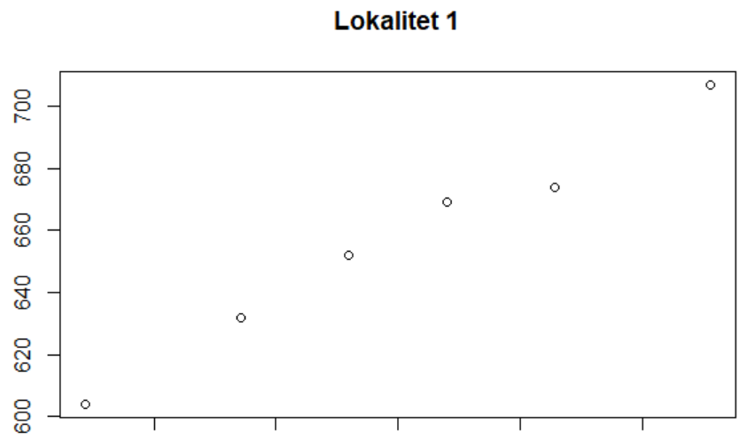
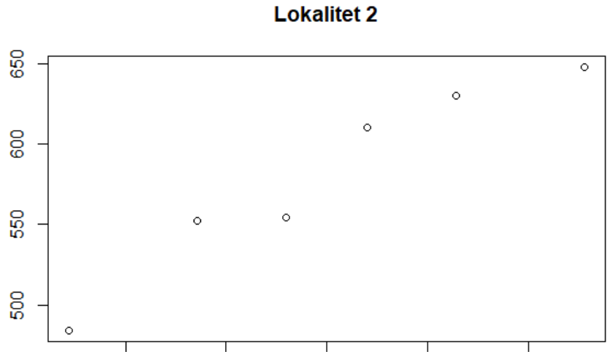
Eksempel 9.5, s. 296
Bemærk:
I metoden fra kap. 8 til hypotesetest om forskel på to populationers middelværdi måtte vi antage, at populationerne var normalfordelte med ens varians, når stikprøvestørrelsen var lille
Heldigvis er metoden ikke særlig følsom for antagelserne
I metoden her til hypotesetest om forskel på to populationers varians måtte vi også antage, at populationerne var normalfordelte, også for store stikprøvestørrelser
Metoden er følsom for antagelserne, så vi tester med normalford.plot: Okay.

